Slide 1
Den sosiale delen av bedriftsansvar (CSR)
Martina Ortova
Kunnskap for en bedre verden

Slide 2
Vi hadde ikke forelesning i uke 9 ☺
Hvem av dere har lest artikkelen, hvem av dere har sett filmen?

Slide 3
Mulighet for dere ☺
Mandag 14:15 - 17:00 – Topas, samme rom som vi har nå.
Wondrest prosjekt, rapportering – hos Anne Grethe, emnet Foretaksstrategi (Økonomi og Administrasjon-studenter har dette som en del av emnet).
Dere andre studenter kan også delta!

Slide 4
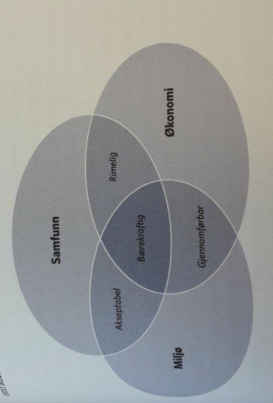
Den triple bunnlinjen, s. 147

Slide 5
Mennesker – Livskvalitet ……….
Profitt – Konkurransedyktig Produktivitet
Planeten – Bærekraftige Økosystemer

Slide 6
Kan du prøve å gi eksempler på hva en bedrift kan gjøre innenfor det sosiale området av bedrifts samfunnsansvar (CSR)?

Slide 7
Her er noen eksempler:
Filantropi
Ansattfordeler
Likestilling
Menneskerettigheter
Ingen barnearbeid ……………og mer………..

Slide 8
“Stakeholder Theory”
Interne interessenter:
Ansatte (Fagforening)
Eksterne interessenter:
Lokalsamfunn
Andre interessegrupper
NGO-er (Frivillig organisasjoner) …

Slide 9
Sosial søyle
Intern sosial søyle:
Obligatorisk sosialpolitikk for bedriften (Lover, reguleringer, Arbeidsmiljøloven osv.)
Avtalt sosialpolitikk (kollektive avtaler, fagforeninger)
Frivillig sosialpolitikk (CSR)
Ekstern sosial søyle (lokalsamfunn)
Filantropi
Cause Related Marketing
osv.

Slide 10
Ansattfordeler
Ansattfordeler inkluderer ulike typer ikke-lønnskompensasjon som gis til ansatte i tillegg til deres vanlige lønn eller lønninger.
Eksempler på slike fordeler (USA, Europa) inkluderer: bolig (arbeidsgiver-levert eller arbeidsgiver-betalt), gruppeforsikring (helse, tannhelse, liv etc.), beskyttelse av uføreinntekt, pensjonsfordeler, sykemelding, ferie (betalt og ubetalt), sosial sikkerhet, overskuddsdeling, finansiering av utdanning og andre spesialiserte fordeler.
OBS: I Norge er mange ting regulert av lover, og det er ikke nødvendigvis en fordel for de ansatte; det er lovpålagt. Dette varierer mye avhengig av arbeidssted.

Slide 11
Oppgave
Hvilke ansattfordeler ville gjort deg glad, og hvilke ville du foretrukket?

Slide 12
NTNU
https://i.ntnu.no/wiki/-/wiki/Norsk/Ansattgoder+og+fordeler

Slide 13
«Cafeteria system»
En kafeteriaplan, også kalt en fleksibel fordelsplan, lar ansatte velge de fordelene som best passer deres individuelle behov.
Kafeteriasystemet fokuserer på effektiv fordeling av ansattfordeler.
Alt for alle
Buffetsystem
System med alternativ meny

Slide 14
Filantropi
Filantropi er praksisen med å fremme andres velferd, vanligvis gjennom generøse donasjoner av penger, ressurser eller tid til veldedige formål og samfunnsnyttige prosjekter.
Filantropi bidrar til å skape positive endringer i samfunnet og støtte de som trenger det mest.

Slide 15
Filantropi
Donasjoner til veldedige organisasjoner: En person eller bedrift gir penger til veldedige organisasjoner som arbeider for å hjelpe trengende, for eksempel Røde Kors eller Unicef.
Stipendier: En rik person eller stiftelse gir stipender til studenter som ikke har råd til høyere utdanning, for å sikre at de får muligheten til å fullføre sin utdanning.
Bygging av samfunnsnyttige fasiliteter: En bedrift eller person finansierer byggingen av skoler, sykehus, parker eller biblioteker for å forbedre lokalsamfunnets livskvalitet.
Frivillig arbeid: En person eller gruppe av personer bruker tiden sin til å jobbe frivillig i lokale samfunnsprosjekter, hjelpe eldre, eller arrangere innsamlingsaksjoner for veldedige formål.

Slide 16
Sponsoring
Sponsing er en forretningspraksis hvor en bedrift eller organisasjon gir økonomisk støtte, ressurser eller produkter til et arrangement, aktivitet, person eller en organisasjon i bytte mot markedsføringsmuligheter og eksponering. Sponsing kan bidra til å bygge et positivt omdømme for bedriften, øke merkevarebevisstheten og styrke relasjonene med kunder og lokalsamfunnet.

Slide 17
Cause-related marketing
Cause-related marketing er en markedsføringsstrategi der bedrifter samarbeider med veldedige organisasjoner eller sosiale formål for å fremme både virksomheten og et godt formål samtidig. Det innebærer at bedriften donerer en del av sine inntekter eller produkter til en veldedig sak hver gang kundene kjøper produktene deres eller bruker tjenestene deres.
Cause-related marketing gir bedrifter en mulighet til å bygge et positivt omdømme, øke kundelojalitet og samtidig støtte viktige sosiale eller veldedige formål.

Slide 18
American Express
Eksempel:
I 1983 samarbeidet American Express med restaureringen av Frihetsgudinnen (The Statue of Liberty) De donerte én cent til prosjektet hver gang deres kredittkort ble brukt i løpet av siste kvartal. Dette initiativet genererte 1,7 millioner dollar til restaureringen av statuen og økte bruken av American Express-kortet betraktelig.
(https://www.nytimes.com/1986/07/06/business/cashing-in-on-higher-cause.html)

Slide 19
CSR – JA eller IKKE?
Cause Relaterd Marketing
Sponsoring
Noen mener at sponsing, Cause Related Marketig ikke er en del av CSR fordi de ser det som en markedsføringsstrategi først og fremst rettet mot å fremme bedriftens merkevare og produkter, snarere enn å bidra til samfunnsansvarlige mål.
Teori er ikke enig i denne delen……..noen JA, noen NEI

Slide 20

Eksempler
Prosjekt Z.E.B.R.A Škoda Auto er interessert i sine ansattes innovative tilnærminger.
Hver ansatt kan skrive sitt eget innovasjonsprosjekt fra stedet hvor de jobber.
Hvert prosjekt får poeng som ansatte kan bruke i ansattfordelssystemet eller veksle inn til penger.
Hvis prosjektet sparer mye penger for selskapet, kan ansatte få en ny bil.
Ny "Green Z.E.B.R.A – innovativ tilnærming innen miljøledelse.

Slide 21

Eksempler – Pilsner Urquell
Pilsner Urquell, har en sterk forpliktelse til å støtte lokalsamfunnene rundt sine bryggerier.
Gjennom lokale aviser og medier kunngjør de hvilke prosjekter de ønsker å støtte, og oppfordrer lokalsamfunnet til å sende inn forslag.
Forslagene evalueres basert på samfunnsnytte, gjennomførbarhet og bærekraft, og innbyggerne kan stemme på de prioriterte prosjektene via aviser.
Til slutt velger Pilsner Urquell hvilke prosjekter som skal få støtte, og annonserer vinnerprosjektene gjennom lokale kanaler.

Slide 22
Oppgave
Har du noen forventninger fra lokale bedrifter der du bor?

Slide 23

BATA STORY ☺
Kanskje du kjenner til historiene om Toyota eller Ford, men i dag vil jeg fortelle deg Bata-historien og deres sosiale søyle på den tiden.
https://www.thebatacompany.com/about-us/history/

Slide 24
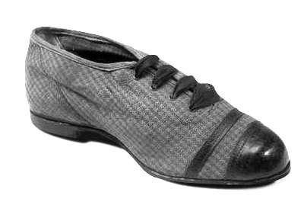
1897: Batovka: Skoen som startet det hele
we shoe the whole world

Slide 25

1894: Baťa Shoe Company registrert
1895: 50 ansatte
1931: 29 500 ansatte
1905: Produksjonen nådde 2 200 par per dag.
1917: Salget nådde 2 millioner par per år.
……..

Slide 26
„I do not have employees but co-workers. Every co-worker is an entrepreneur.“

Slide 27
Sosiale tjenester:
I Tsjekkia hadde man en arbeidsuke på 48 timer (seks arbeidsdager), men i Batas fabrikker var arbeidsuken på 40 timer (fem arbeidsdager).
Han bygde huser for ansatte.
Åpnet sykehus.

Slide 28
Baťa System of Organization
Åpen kjøkken og spisesal som ga måltider til 33 000 mennesker (i 1938).
Aldersforsikring ble vurdert med 10% rente.
Åpent Kulturhus, som inkluderte et hotell, restauranter, kafeer, dansesaler, spillehaller og klubblokaler.
Den mest underholdende delen var kinoen, de fleste hadde en kapasitet på 2000 seter.
I byen var det et bibliotek med 15 000 bøker, musikkskole, utstillingssalonger, osv..

Slide 29
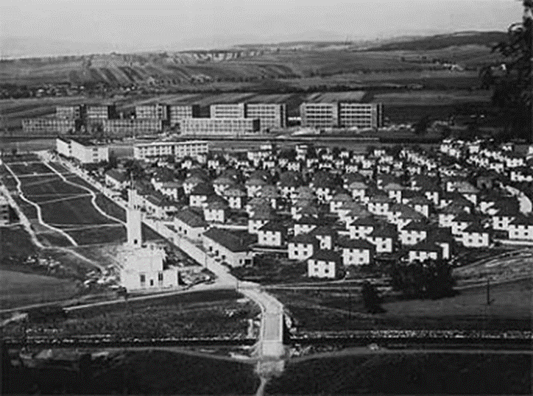

Slide 30
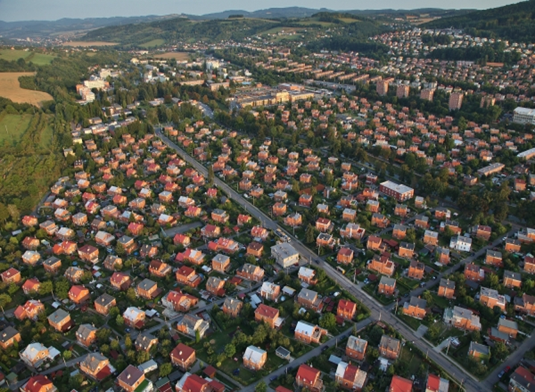

Slide 31
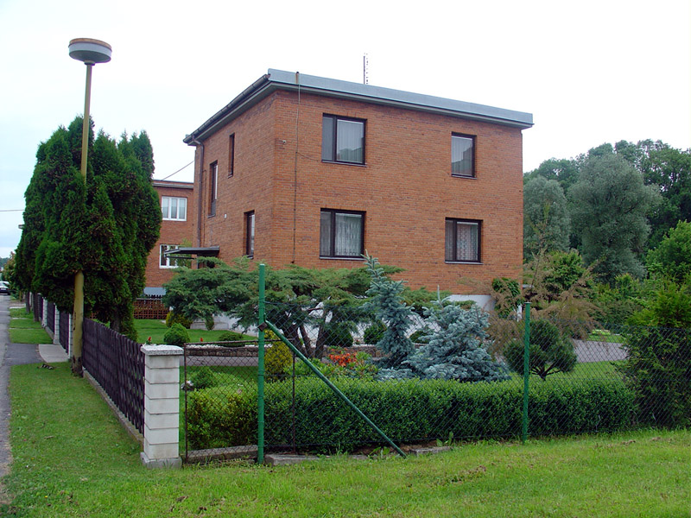

Slide 32
Bata er i verden☺
Bata bygger veier og kanaler, og bruker selskapets egne fly, båter og lastebiler for å eksportere skoene sine over hele verden.
Bata-byer basert på Zlín-modellen bygges over hele Europa, Asia og Amerika. Mange av dem inkorporerer selskapets navn, inkludert Bataville i Frankrike, Batanagar i India, Batatuba i Brasil, Cali-Bata i Java, og Batawa i Canada.

Slide 33
Baťa – Shoe Company
1929: Customs tariffs introduced. Bata responded by building factories in Switzerland, Germany, England, France, Yugoslavia, Poland, Holland, the USA and India. By the early 1930s, Bata was the world’s leading footwear exporter.
1932: Tomáš Baťa died in a plane crash on the way to visiting a factory under construction in Switzerland.

Slide 34
Baťa – Shoe Company
1939: Bata drev 63 selskaper i forskjellige bransjer, med ca. 60 millioner par solgt per år i mer enn 30 land.
1945: Alle Bata-selskapene i de østeuropeiske landene ble nasjonalisert av de kommunistiske regjeringene.
1960-tallet: Selskapets hovedkontor ble offisielt flyttet til Toronto under ledelse av Thomas Junior Bata.

Slide 35
Knowledge in Action – book about Tomas Bata – Management system
https://books.google.no/books?id=qEulws-DNcwC&pg=PR9&lpg=PR9&dq=tomas+bata+filosophy&source=bl&ots=PIrzcyPpep&sig=sjdELA1---mNvFmwas9PMNZDfnc&hl=cs&sa=X&ved=0ahUKEwis_bSq5eLTAhXBiCwKHb27DfgQ6AEISzAG#v=onepage&q=tomas%20bata%20filosophy&f=false
Entrepreneur Extraordinary: Biography of Tomas Bata - book
https://books.google.no/books?id=IbPShmBdl0AC&pg=PA29&lpg=PA29&dq=tomas+bata+filosophy&source=bl&ots=6_q94Bt4Gt&sig=wzHi1D2oxImjBEJxNCmBe32NDM0&hl=cs&sa=X&ved=0ahUKEwis_bSq5eLTAhXBiCwKHb27DfgQ6AEIVTAI#v=onepage&q=tomas%20bata%20filosophy&f=false

